Slide 1
6
11
الدرس السادس
https://uaephysicsallgrades.blogspot.ae/
AP Physics

Slide 2
الدرس السادس : القوى غير المحافظة ونظرية الشغل والطاقة
نواتج التعلم :
توضيح كيفية حفظ الطاقة في نظام مكون من قوى غير محافظة

Slide 4
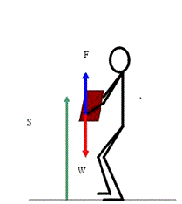
W الشغل المبذول بواسطة قوة خارجية .
الشغل الخارجي المبذول على نظام يمكن أن يغير الطاقة الكلية للنظام .
هل يُلغى حفظ الطاقة في وجود القوى غير المحافظة ؟
تُحفظ الطاقة الكلية _ أي مجموع كل أشكال الطاقة ، سواء أكانت ميكانيكية أم غيرها – في النظام المعزول دائماً .
تُختزن الطاقة الكلية – بمعنى أنها تظل ثابتة مع مرور الوقت _ حتى مع القوى غير المحافظة .

Slide 5
في وجود القوى المحافظة تصبح المعادلة
في وجود القوى غير المحافظة تصبح المعادلة
عند تطبيق أي من المعادلتين السابقتين يجب تحديد الموقع الابتدائي والموقع النهائي .
تُحفظ الطاقة الكلية _ أي مجموع كل أشكال الطاقة ، سواء أكانت ميكانيكية أم غيرها – في النظام المعزول دائماً .

Slide 9
